Slide 1

KLASIFIKASI PENYAKIT JANTUNG MENGGUNAKAN ALGORITMA CORRELATED NAÏVE BAYES
Stevani Maria Meilissa Sapca Sagurung
185314132
PROGRAM STUDI INFORMATIKA
FAKULTAS SAINS DAN TEKNOLOGI
UNIVERSITAS SANATA DHARMA
YOGYAKARTA
2022

Slide 2



AGENDA
BAB I
PENDAHULUAN
BAB II
LANDASAN TEORI
BAB III
METODE PENELITIAN

Slide 3


BAB I PENDAHULUAN
LATAR BELAKANG
RUMUSAN MASALAH
TUJUAN PENELITIAN
MANFAAT PENELITIAN
BATASAN MASALAH

Slide 4


PENDAHULUAN Latar Belakang
Penyakit jantung merupakan sebuah kondisi dimana jantung tidak dapat melaksanakan tugasnya dengan baik. Data Organisasi Kesehatan Dunia World Health Organization (WHO) menyebutkan, lebih dari 17 juta orang di dunia meninggal akibat penyakit jantung dan pembuluh darah.
Kurangnya akses informasi atau media dengan keterlambatan pemeriksaan awal penyakit jantung. Kurangnya akses untuk mencari informasi tentang penyakit serangan jantung ini menyebabkan peningkatan kematian setiap tahunnya. Karena itu, dibutuhkan sebuah system klasifikasi yang dapat memberikan informasi tentang penyakit serangan jantung serta dapat melakukan pengecekan klasifikasi secara dini tentang penyakit serangan jantung yang dialami oleh seseorang.

Slide 5

PENDAHULUAN
1.
RUMUSAN MASALAH
1. Atribut apa saja yang berpengaruh dalam klasifikasi penyakit jantung?
2. Bagaimana hasil akurasi, presisi, dan f-1 score dari pengelompokkan penyakit jantung?
2.
TUJUAN PENELITIAN
1. Mengetahui atribut yang berpengaruh dalam klasifikasi penyakit jantung.
2. Menghasilkan sebuah system yang dapat mengklasifikasi tingkat keakuratan penyakit jantung.

Slide 6
PENDAHULUAN
1.
MANFAAT PENELITIAN
1. Membantu dan mempermudah pihak rumah sakit atau pelaku kesehatan dalam mengidentifikasi penyakit jantung.
2. Hasil penelitian ini dapat dijadikan penambahan pengetahuan dan referensi yang dapat dikembangkan, khususnya dalam bidang yang berkaitan dengan algoritma Correlated Naïve Bayes.
2.
BATASAN MASALAH
Data yang digunakan dalam penelitian ini adalah heart.csv sebuah data public yang diperoleh dari https://www.kaggle.com/search berjumlah 918 record data terdiri dari 11 atribut dan 1 label.

Slide 7
BAB II LANDASAN TEORI
DATA MINING
PROSES KDD
MODEL CORRELATED NAÏVE BAYES
K-FOLD CROSS VALIDATION
CONFUSION MATRIX

Slide 8

LANDASAN TEORI DATA MINING
Data mining merupakan pengolahan data dalam jumlah besar menjadi sebuah informasi atau pengetahuan suatu teknik. Proses pengolahan data dalam data mining membutuhkan algoritma-algoritma untuk melakukan ekstraksi menjadi sebuah informasi atau pola atau pengetahuan. Penggunaan dalam algoritma pada data mining diklasifikasikan berdasarkan masing-masing peranan data mining. (Suntoro, 2019).

Slide 9
Proses Knowledge Discovery Database (KDD)
KDD merupakan proses dalam memperoleh pengetahuan dari sekumpulan data.
Pembersihan data | Pembersihan data merupakan proses menghilangkan noise dan data yang tidak konsisten atau data tidak relevan.
Seleksi data | Proses pemilihan data pada database yang sering tidak dipakai oleh karena itu hanya data yang sesuai untuk di analisis yang akan diambil dari database. Proses pemilihan data atau atribut yang relevan terhadap analisis dalam penelitian ini menggunakan Information Gain.
Transformasi data | Proses perubahan data-data yang yang sesuai untuk proses data mining, dengan cara melakukan normalisasi min-max untuk data numerik dan categorical untuk data kategori.

Slide 10

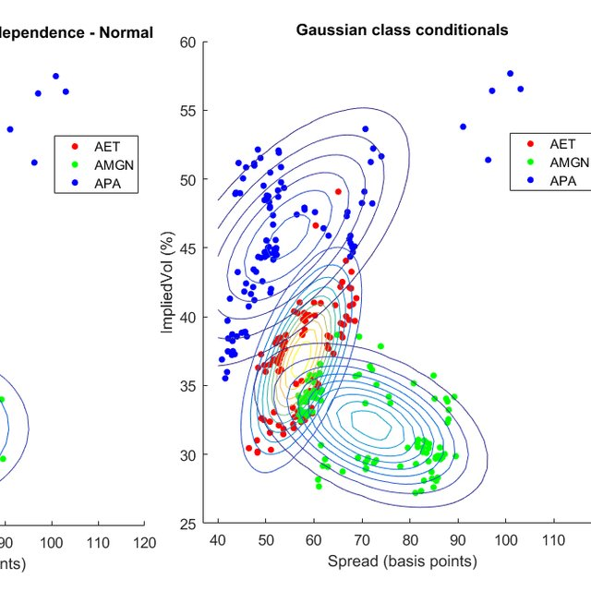
Model Correlated Naïve Bayes
Metode correlated naïve bayes classifier merupakan sebuah pengembangan dari metode naïve bayes. Pada metode correlated naïve bayes classifier memperhitungkan nilai korelasi (R-Square) antara variabel bebas (X) terhadap variabel terikat (Y).

Slide 11
Evaluasi
K-FOLD CROSS
VALIDATION
CONFUSION MATRIX
K-fold cross validation merupakan sebuah teknik pendekatan alternatif untuk melatih dan menguji data. Sebuah dataset terdiri dari N buah data akan dibagi menjadi k bagian yang sama. (Bramer, 2016)
Confusion matrix adalah suatu metode yang biasa digunakan ketika melakukan perhitungan akurasi pada data mining. Confusion matrix diilustrasikan dengan tabel yang berisi jumlah data uji yang benar dan data uji yang salah diklasifikasikan. (Bramer, 2016).

Slide 12
BAB III METODE PENELITIAN
DATA
DESAIN ALAT UJI
PREPROCESSING
CORRELATED NAÏVE BAYES
INTERFACE

Slide 13




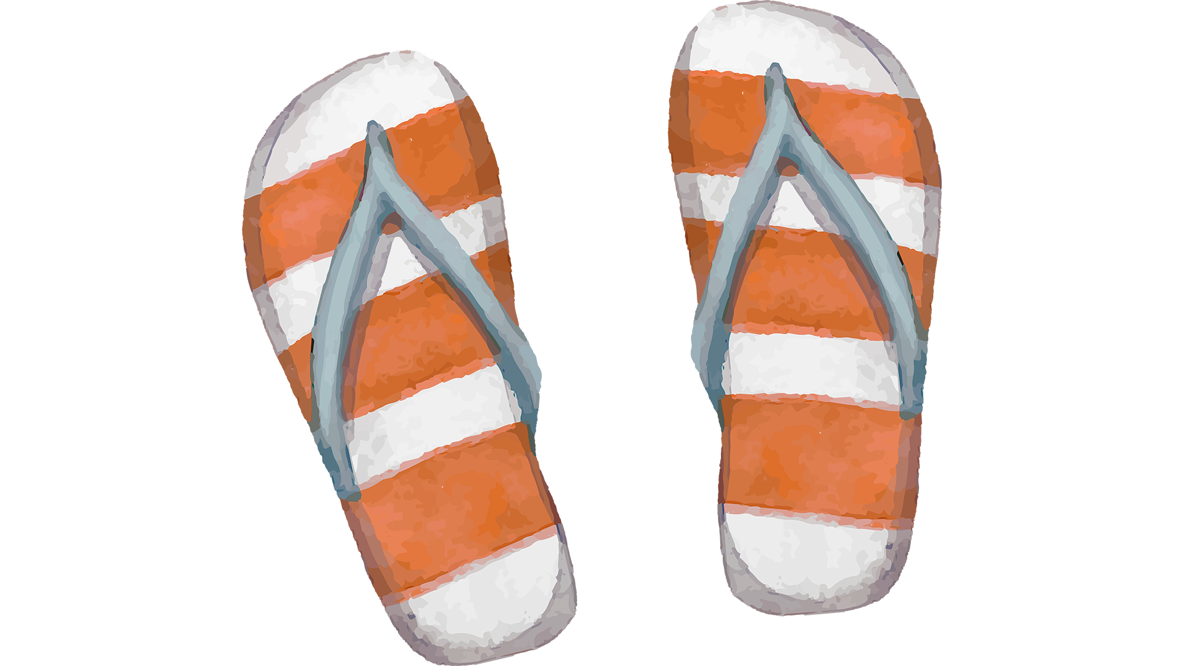

DATA
Data yang akan digunakan adalah data Penyakit Jantung yang diperoleh dari situs kaggle.com. Dari data penyakit jantung diperoleh 918 data record dan terdapat 11 atribut dan 1 label yang digunakan sebagai input dalam perhitungan metode klasifikasi Correlate Naïve Bayes.

Slide 14
DATA
Penjelasan atribut
Atribut | Keterangan
Age | Usia
Sex | Gender/jenis kelamin
ChestPain Type | Jenis nyeri dada
RestingBP | Tekanan darah istirahat, diambil setelah duduk sekitar kurang dari 10 menit
Cholesterol | Produksi lemak oleh berbagai sel dalam tubuh
FastingBS | Mengukur gula darah setelah puasa selama 8 jam, sering disebut sebagai pemeriksaan gula darah puasa
RestingECG | Pemeriksaaan EKG yang dilakukan pada saat pasien dalam kondisi istirahat (dalam kondisi berbaring)
MaxHR | Detak jantung maximal
ExerciseAngina | Aktifitas olahraga akibat nyeri dada
Oldpeak | Penurunan ST akibat olahraga
ST_Slope | Slope dari puncak ST setelah berolahraga
HeartDisease | Penyakit jantung

Slide 15

DATA
Contoh Data Awal
No | Age | Sex | ChestPainType | RestingBP | Cholesterol | FastingBS | RestingECG | MaxHR | ExerciseAngina | Oldpeak | ST_Slope | HeartDisease
1 | 40 | M | ATA | 140 | 289 | 0 | Normal | 172 | N | 1 | Up | 0
2 | 49 | F | NAP | 160 | 180 | 0 | Normal | 156 | Y | 1 | Flat | 1
3 | 37 | F | ATA | 130 | 283 | 1 | ST | 98 | Y | 0 | Flat | 0
4 | 48 | M | ASY | 138 | 214 | 0 | Normal | 108 | Y | 1,5 | Up | 1
5 | 54 | F | NAP | 150 | 195 | 0 | Normal | 122 | Y | 0 | Up | 0
6 | 39 | M | NAP | 120 | 339 | 1 | Normal | 170 | Y | 0 | Up | 0
7 | 45 | M | ATA | 130 | 237 | 0 | Normal | 170 | Y | 0 | Up | 1
8 | 54 | F | ATA | 110 | 208 | 0 | Normal | 142 | Y | 0 | Up | 0
9 | 37 | F | ASY | 140 | 207 | 0 | Normal | 130 | N | 1,5 | Flat | 1
10 | 48 | M | ATA | 120 | 284 | 1 | Normal | 120 | Y | 0 | Up | 0

Slide 16
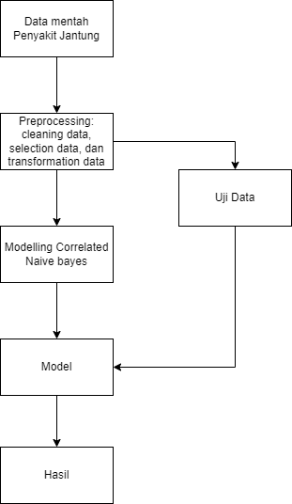
DESAIN ALAT UJI

Slide 17
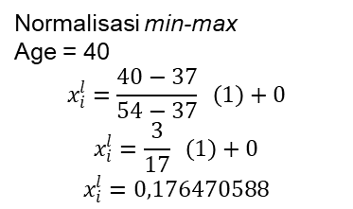
PREPROCESSING
Data Cleaning
Data Selection
Pencarian missing value dan outlier dalam penelitian ini dilakukan dengan menggunakan bantuan Microsoft Excel.
Tahap seleksi data menggunakan metode information gain. Untuk memilih data atau atribut yang relevan, maka proses seleksi atribut akan menggunakan Waikoto Environment for Knowledge Analysis (WEKA).
Data Transformation
Proses ini melakukan transformasi data sex kedalam bentuk numerik.
M (Male) : 1
F (Female) : 2
Normalisasi min-max
Age = 40
$$x_{i}^{l}=\frac{40−37}{54−37} \left(1\right)+0$$
$$x_{i}^{l}=\frac{3}{17} \left(1\right)+0$$
$$x_{i}^{l}=0,176470588$$

Slide 18
DATA HASIL TRANSFORMASI
No | Age | Sex | ChestPainType | RestingBP | Cholesterol | FastingBS | MaxHR | ExerciseAngina | Oldpeak | ST_Slope | HeartDisease
1 | 0,176471 | 0 | 1 | 0,2 | 0,685535 | 1 | 1 | 0 | 0,666667 | 0 | 2
2 | 0,705882 | 1 | 0,5 | 1 | 0 | 0 | 0,783784 | 1 | 0 | 1 | 1
3 | 0 | 1 | 0 | 0,4 | 0,647799 | 0 | 0 | 1 | 0 | 1 | 2
4 | 0,647059 | 0 | 0 | 0,56 | 0,213836 | 0 | 0,135135 | 1 | 1 | 0 | 1
5 | 1 | 1 | 0,5 | 0,8 | 0,09434 | 0 | 0,324324 | 1 | 0 | 0 | 2
6 | 0,117647 | 1 | 0,5 | 0,6 | 1 | 1 | 0,972973 | 1 | 0 | 0 | 2
7 | 0,470588 | 0 | 0 | 0,4 | 0,358491 | 0 | 0,972973 | 1 | 0 | 0 | 1
8 | 1 | 1 | 0 | 0 | 0,176101 | 0 | 0,594595 | 1 | 0 | 0 | 2
9 | 0 | 1 | 1 | 0,2 | 0,169811 | 1 | 0,432432 | 0 | 1 | 0 | 1
10 | 0,647059 | 0 | 0 | 0,6 | 0,654088 | 0 | 0,297297 | 1 | 0 | 1 | 2

Slide 19
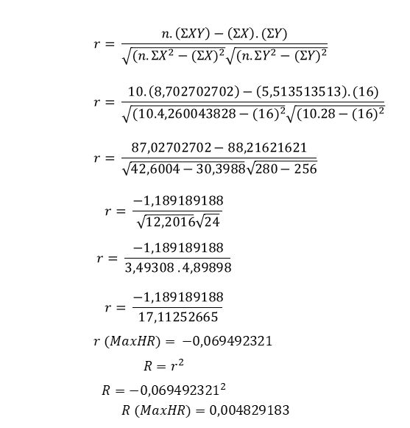
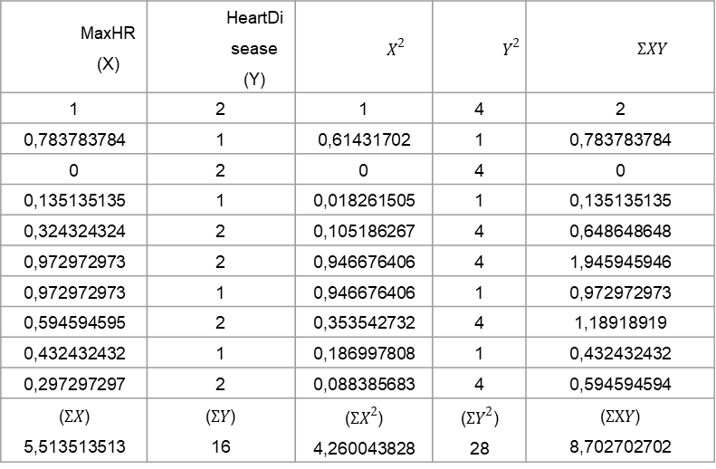
CORRELATED NAÏVE BAYES
Data Atribut MaxHR
$$r= \frac{n.\left(ΣXY\right)−\left(ΣX\right).(ΣY)}{\sqrt{(n.ΣX^{2}−(ΣX)^{2}}\sqrt{(n.ΣY^{2}−(ΣY)^{2}}}$$
$$r= \frac{10.\left(8,702702702\right)−\left(5,513513513\right).(16)}{\sqrt{(10.4,260043828−(16)^{2}}\sqrt{(10.28−(16)^{2}}}$$
$$r= \frac{87,02702702−88,21621621}{\sqrt{42,6004−30,3988}\sqrt{280−256}}$$
$$r= \frac{−1,189189188}{\sqrt{12,2016}\sqrt{24}}$$
$$r= \frac{−1,189189188}{3,49308 . 4,89898}$$
$$r= \frac{−1,189189188}{17,11252665}$$
$$r (MaxHR)= −0,069492321$$
$$R=r^{2}$$
$$R={−0,069492321}^{2}$$
$$R (MaxHR)=0,004829183$$
MaxHR (X) | HeartDisease (Y) | $$X^{2}$$ | $$Y^{2}$$ | $$ΣXY$$
1 | 2 | 1 | 4 | 2
0,783783784 | 1 | 0,61431702 | 1 | 0,783783784
0 | 2 | 0 | 4 | 0
0,135135135 | 1 | 0,018261505 | 1 | 0,135135135
0,324324324 | 2 | 0,105186267 | 4 | 0,648648648
0,972972973 | 2 | 0,946676406 | 4 | 1,945945946
0,972972973 | 1 | 0,946676406 | 1 | 0,972972973
0,594594595 | 2 | 0,353542732 | 4 | 1,18918919
0,432432432 | 1 | 0,186997808 | 1 | 0,432432432
0,297297297 | 2 | 0,088385683 | 4 | 0,594594594
($ΣX$) 5,513513513 | ($ΣY$) 16 | ($ΣX^{2}$) 4,260043828 | ($ΣY^{2}$) 28 | ($ΣXY$) 8,702702702

Slide 20
CORRELATED NAÏVE BAYES
Hasil Perhitungan R-Square
Atribut | R
Age | 0,002121763
Sex | 0,340277778
ChestPain Type | 0,330601093
RestingBP | 0,221958144
Cholesterol | 0,319272606
FastingBS | 0,285714286
RestingECG | 0,074074074
MaxHR | 0,004829183
ExerciseAngina | 0,010416667
Oldpeak | 0,615384615
ST_Slope | 0,007936508

Slide 21
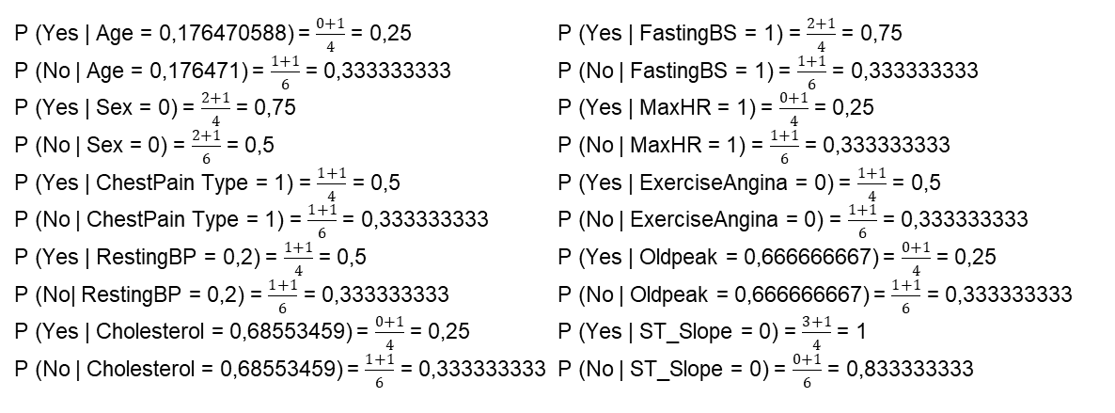
Perhitungan Prior Probability
Prior Probability (Kelas) | Jumlah kelas | N | P (X|Kelas) (Kelas / N)
YES | 4 | 10 | 0,4
NO | 6 | 10 | 0,6
P (Yes | Age = 0,176470588) = $\frac{0+1}{4}$ = 0,25
P (No | Age = 0,176471) = $\frac{1+1}{6}$ = 0,333333333
P (Yes | Sex = 0) = $\frac{2+1}{4}$ = 0,75
P (No | Sex = 0) = $\frac{2+1}{6}$ = 0,5
P (Yes | ChestPain Type = 1) = $\frac{1+1}{4}$ = 0,5
P (No | ChestPain Type = 1) = $\frac{1+1}{6}$ = 0,333333333
P (Yes | RestingBP = 0,2) = $\frac{1+1}{4}$ = 0,5
P (No| RestingBP = 0,2) = $\frac{1+1}{6}$ = 0,333333333
P (Yes | Cholesterol = 0,68553459) = $\frac{0+1}{4}$ = 0,25
P (No | Cholesterol = 0,68553459) = $\frac{1+1}{6}$ = 0,333333333
P (Yes | FastingBS = 1) = $\frac{2+1}{4}$ = 0,75
P (No | FastingBS = 1) = $\frac{1+1}{6}$ = 0,333333333
P (Yes | MaxHR = 1) = $\frac{0+1}{4}$ = 0,25
P (No | MaxHR = 1) = $\frac{1+1}{6}$ = 0,333333333
P (Yes | ExerciseAngina = 0) = $\frac{1+1}{4}$ = 0,5
P (No | ExerciseAngina = 0) = $\frac{1+1}{6}$ = 0,333333333
P (Yes | Oldpeak = 0,666666667) = $\frac{0+1}{4}$ = 0,25
P (No | Oldpeak = 0,666666667) = $\frac{1+1}{6}$ = 0,333333333
P (Yes | ST_Slope = 0) = $\frac{3+1}{4}$ = 1
P (No | ST_Slope = 0) = $\frac{0+1}{6}$ = 0,833333333

Slide 22
HASIL PERHITUNGAN PRIOR PROBABILITY DAN HASIL PERHITUNGAN R-SQUARE
P (Yes | X) = ((P (Yes | Age = 0,176470588) * R (Yes | Age = 0,176470588) + P (Yes | Sex = 0) * R (Yes | Sex = 0) + P (Yes | ChestPain Type = 1) * R (Yes | ChestPain Type = 1) + P (Yes | RestingBP = 0,2) * R (Yes | RestingBP = 0,2) + P (Yes | Cholesterol = 0,68553459) * R (Yes | Cholesterol = 0,68553459)) + P (Yes | FastingBS = 1) * R (Yes | FastingBS = 1) + P (Yes | MaxHR = 1) * R (Yes | MaxHR = 1) + P (Yes | Exercise Angina = 0) * R (Yes | Exercise Angina = 0) + P (Yes | Oldpeak = 0,666666667) * R (Yes | Oldpeak = 0,666666667) + P (Yes | ST_Slope = 0) * R (Yes | ST_Slope = 0)) * P (X | Yes) = ((0,25 * 0,002121763) + (0,75 * 0,340277778) + (0,5 * 0,330601093) + (0,5 * 0,221958144) + (0,25 * 0,319272606) + (0,75 * 0,285714286) + (0,25 * 0,004829183) + (0,5 * 0,010416667) + (0,25 * 0,615384615) + (1 * 0,007936508)) * 0,4 = 0,39772822
P (No | X) = ((P (No | Age = 0,176470588) * R (No | Age = 0,176470588) + P (No | Sex = 0) * R (No | Sex = 0) + P (No | ChestPain Type = 1) * R (No | ChestPain Type = 1) + P (No | RestingBP = 0,2) * R (No | RestingBP = 0,2) + P (No | Cholesterol = 0,68553459) * R (No | Cholesterol = 0,68553459)) + P (No | FastingBS = 1) * R (No | FastingBS = 1) + P (No | MaxHR = 1) * R (No | MaxHR = 1) + P (No | Exercise Angina = 0) * R (No | Exercise Angina = 0) + P (No | Oldpeak = 0,666666667) * R (No | Oldpeak = 0,666666667) + P (No | ST_Slope = 0) * R (No | ST_Slope = 0)) * P (X | No) = ((0,33333333 * 0,002121763) + (0,5 * 0,340277778) + (0,33333333 * 0,330601093) + (0,33333333 * 0,221958144) + (0,33333333 * 0,319272606) + (0,33333333 * 0,285714286) + (0,33333333 + 0,004829183) + (0,33333333 * 0,010416667) + (0,33333333 * 0,615384615) + (0,83333333 * 0,007936508)) * 0,6 = 0,464111255
Hasil
P (Yes | X) = 0,39772822
P (No | X) = 0,464111255

Slide 23
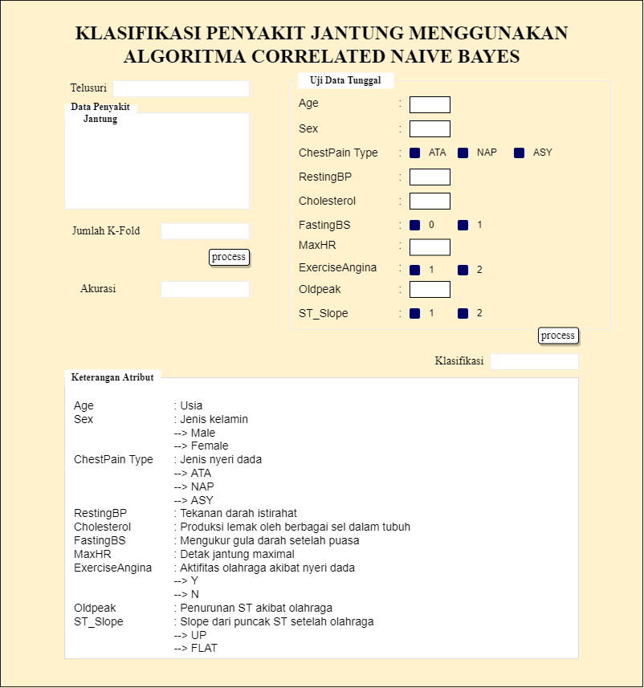
Desain Interface

Slide 24
TerimaKasih!

